Slide 1
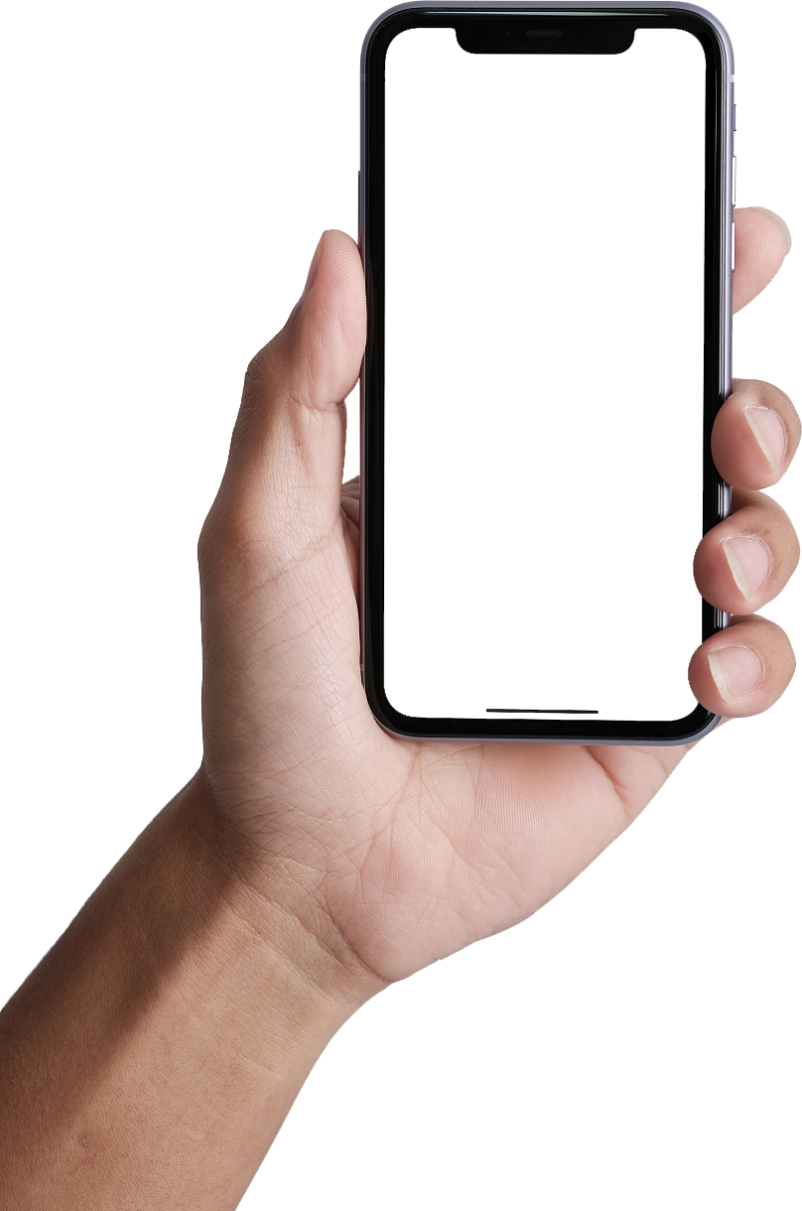

SHOPEE
Shopee电商平台实训课程
任务十五
Shopee平台广告 投放流程

Slide 2
教学目标
知识目标
Knowledge goals
1.了解shopee广告投放的目的和方法。
2.了解shopee广告的类型及投放流程。
技能目标
skill goals
1.能够进行搜索广告、发现广告、增强广告的投放。

Slide 3

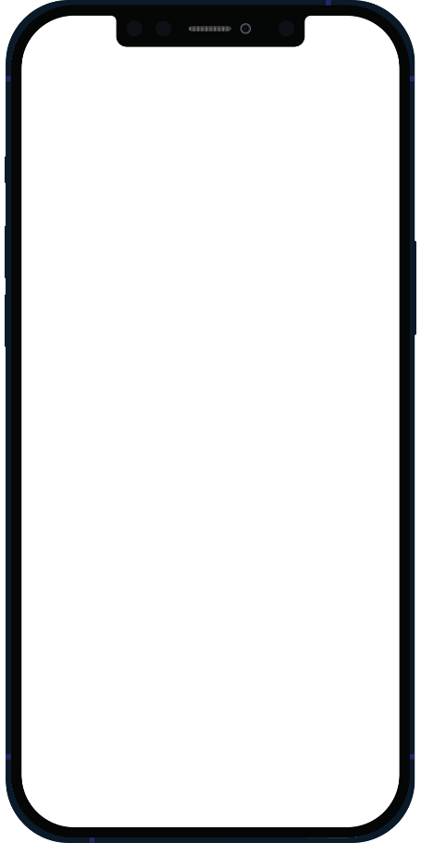
任务导入
本次任务预计时间
20min
服装店近段时间以来销量不佳，店长吴总考虑投放shopee广告来提高商品的曝光度，增加销售额，并将广告投放任务交给A职业技术学院的学生小吴。
小吴该如何在shopee平台上投放广告？

Slide 4
任务描述
本次任务预计时间
20min
Shopee 广告在 Shopee 的高流量区域向相关买家展示卖家的产品或商店，提高他们的曝光度，增加销售额。
搜索广告即当买家利用某个关键字进行检索时，如果这个关键字与卖家广告中设定的关键字相匹配，那么在检索结果页面中会出现该商品的广告内容。

Slide 5
任务描述
本次任务预计时间
20min
发现广告会出现在“商品详情页”的“相似商品栏目”、Shopee首页的“每日新发现栏目”和商品详情页面中的“相似商品”和“猜你喜欢”等位置，发现广告出现的位置与买家搜索什么关键字没有关系。
因此，本任务中小吴需要选择将要投放广告的产品，并在平台上进行广告投放操作。

Slide 6
任务属性
岗位属性
·本任务可以培养跨境推广助理岗位的辅助开展跨境电商站内广告投放能力。
·本任务可以培养海外推广专员岗位的开展促销推广的能力。
1
Job attributes
·本任务适用于《跨境电子商务（730702）》专业—《跨境商品推广》课程。
·本任务适用于《跨境电子商务（730702）》专业—《跨境电子商务基础》课程。
·本任务适用于《跨境电子商务（530702）》专业—《国际市场推广》课程。
·本任务适用于《跨境电子商务（330702）》专业—《海外推广》课程。
2
课程属性
Course attributes
TikTok
赛项属性
·本任务有助于《全国职业院校技能大赛-GZ104跨境电子商务赛项》
模块二：跨境电子商务数据化运营与推广－任务 4：跨境电子商务数据化运营推广。
3
Event attributes
任务属性
职业考试
·本任务有助于《电子商务师五级》职业考试的学习。
4
Vocational Examination
Task
Properties
实训任务
·本任务属于实训任务，学习结束后将进行实操训练。
5
Simulation Tasks

Slide 7
SHOPEE
任务实施
01
02
03
04
创建
广告
搜索
广告
关联
广告
增强
广告
Create Ads
Search ads
Discovery Ads
Enhance ads

Slide 8


01
创建广告
Create Ads

Slide 9
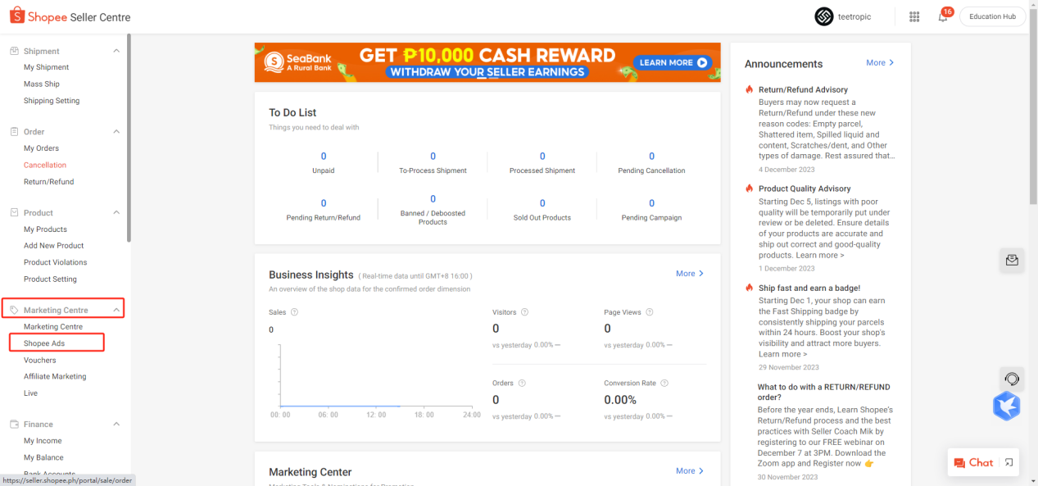
步骤一 创建广告
1【创建广告（Shopee Ads）】
单击卖家中心工具栏的【市场营销中心（Marketing Centre）】- 【Shopee广告（Shopee Ads）】。

Slide 10
02
搜索广告
Search Ads

Slide 11
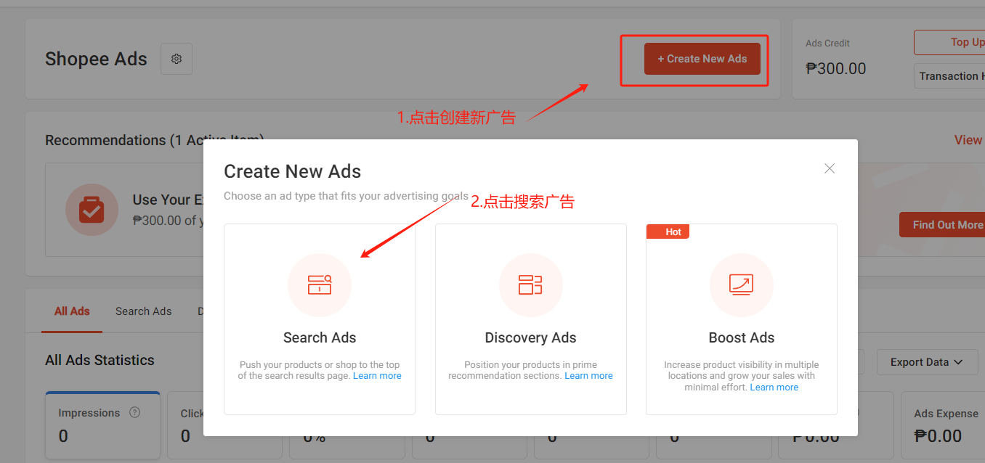
步骤二 搜索广告
1【搜索广告（Search Ads）】
点击 Shopee 广告上的【“+ 创建新广告”（+ Create New Ads）】，选择相关广告类型，可以从产品【搜索广告（Search Ads）】开始设置，因为搜索广告的流量最高。
【小提示】
在买家看到广告之前，需要确保已充值足够的广告积分，Shopee 广告积分余额充值至少₱1500，以确保广告可以开始展示并运行足够长的时间。只有当买家点击广告时，卖家才需要付费。

Slide 12
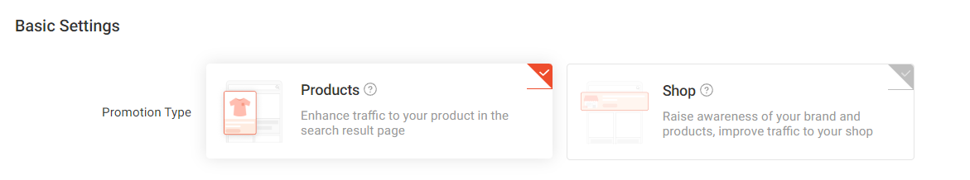

步骤二 搜索广告
2【促销类型（Promotion Type）】
选择搜索广告时，促销类型的默认设置为产品。
3【预算（Budget）】
【预算（Budget）】分为【无限制（No Limit）】和【设置预算（Set Budget）】，如图将【每日预算（Daily Budget）】设置为₱40，此金额允许每个广告每天获得大约 33次点击。

Slide 13
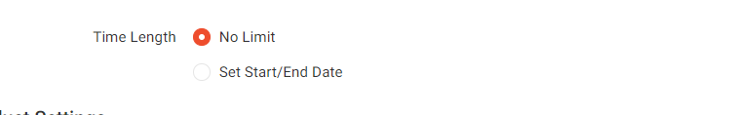
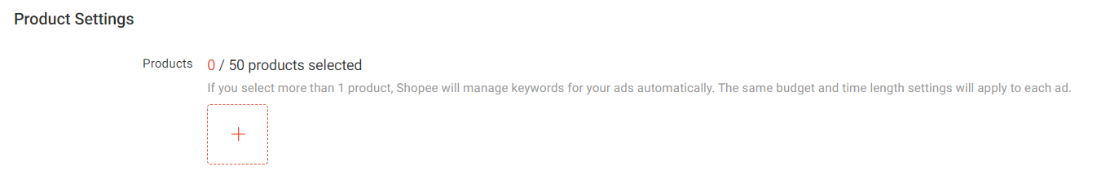
步骤二 搜索广告
4【设置广告的时长（Time Length）】
如图可以保留【无时间限制（No Limit）】的默认设置不变。
5【产品（products）】
可添加50个推荐产品。如果选择了一个以上的产品，Shopee将自动管理广告的关键字。相同的预算和时间长度设置将适用于每个广告。

Slide 14
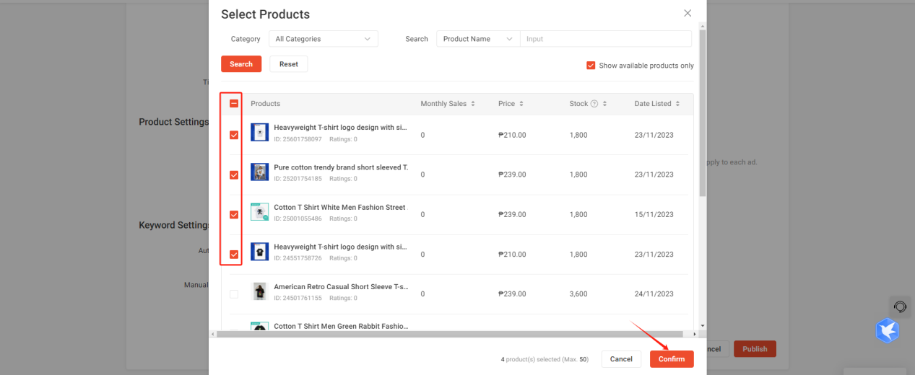
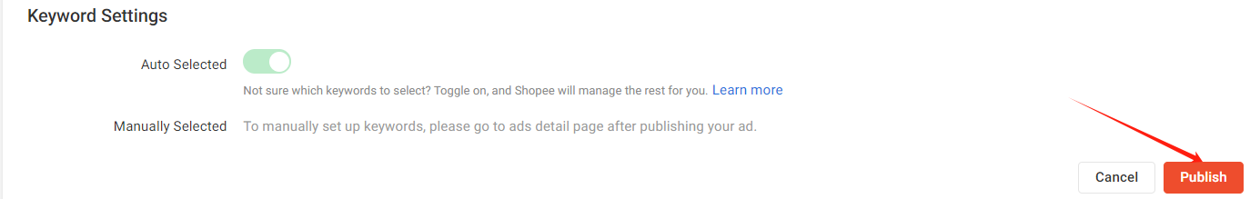
步骤二 搜索广告
6【确定（Confirm）】
点选想要设置广告的产品，点击确定确定。
7【关键字设置（Keyword Settings）】
保留默认的自动选择关键字设置以获得最佳结果。Shopee的算法会自动优化关键字和出价设置。单击确认完成搜索广告设置。

Slide 15
03
搜索广告
Discovery Ads

Slide 16
步骤三 关联广告
1【关联广告（Discovery Ads】
点击 Shopee 广告上的 创建新广告，
选择【关联广告（Discovery Ads）】。
2【选择产品（ Select Products）】
在产品选择器中选择产品，尽量选择带有“竖起大拇指”图标的产品，因为它们具有较高的销售额和转化率。﻿﻿﻿

Slide 17
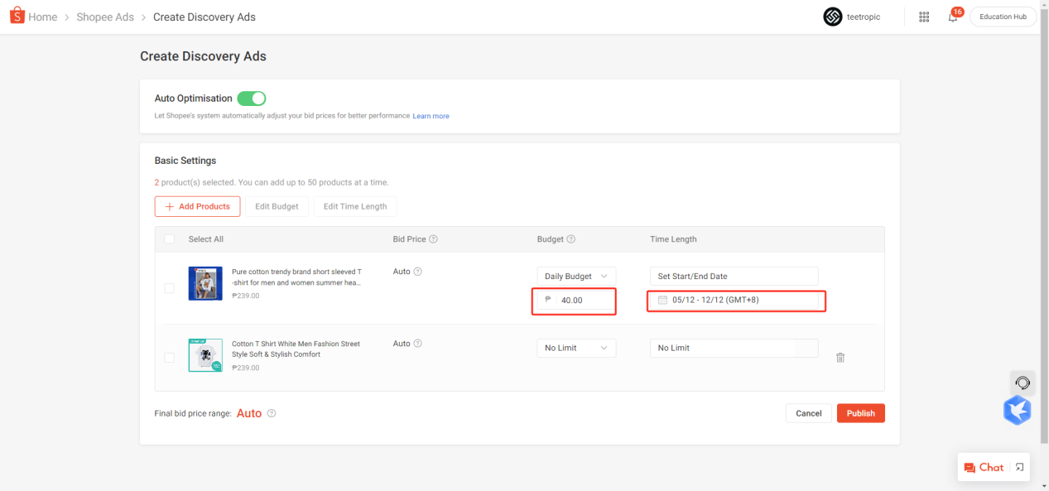
步骤三 关联广告
3【设置广告预算及时长】
设置广告【预算（Budget）】和【时长（Time Length）】，如图所示设置广告预算及时长。
【小提示】
广告将一直投放，直到发生以下情况之一：
预算用完
广告积分用完
广告时长结束
仅当购物者点击广告时，才需要付费。该费用将从广告积分中扣除。
为了保护卖家，Shopee系统会自动检测无效点击，例如同一购物者的重复点击或自动点击。卖家无需为此类点击付费。

Slide 18
04
增强广告
Enhance ads

Slide 19
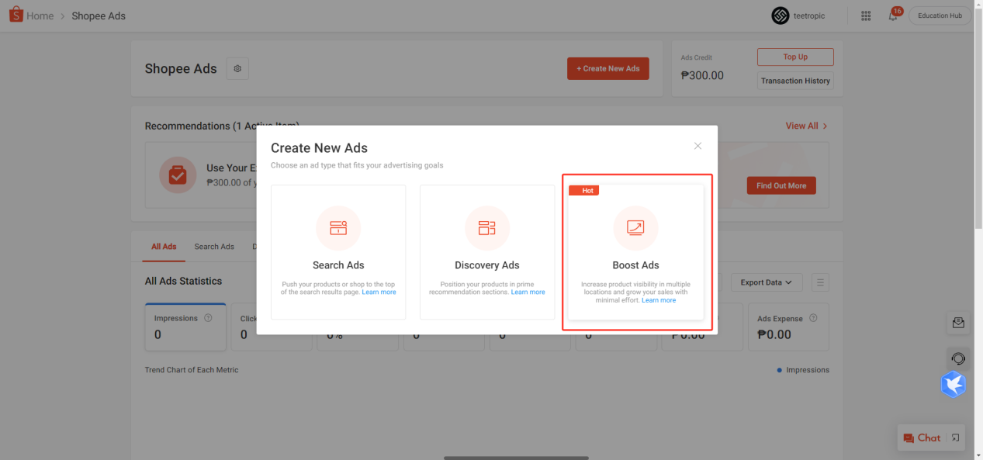
步骤四 增强广告
1【推广广告（Boost Ads）】
点击 Shopee 广告上的【“+ 创建新广告”（+ Create New Ads）】，选择【推广广告（Boost Ads）】。

Slide 20
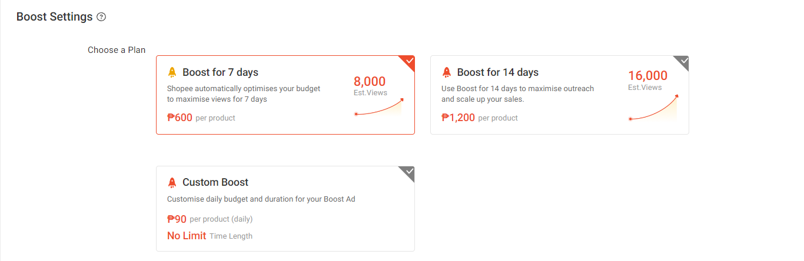
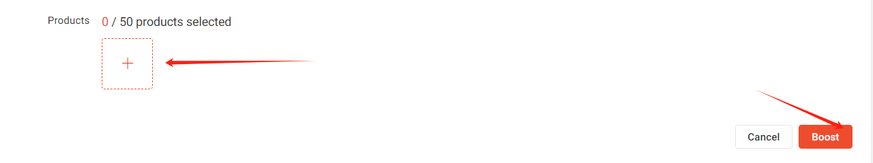
步骤四 增强广告
2【增强广告类型】
选择一个增强广告类型，包括【推广7天（Boost for 7 days）】、【推广14天（Boost for 14 days）】和【自定义推广（Custom Boost）】。
【选择商品，点击【推广（Boost）】，完成推广广告的设置。

Slide 21
任务实训
请同学们在shopee平台上完成
Shopee Ads的设置。

Slide 22
SHOPEE
Shopee电商平台实训课程
恭喜你
完成本任务的学习
Congratulations to you

